Slide 1

샬롬
현대교회
어린이교회
초등부

Slide 2


믿음으로~
찬양해요~

Slide 3






Slide 4



Slide 5

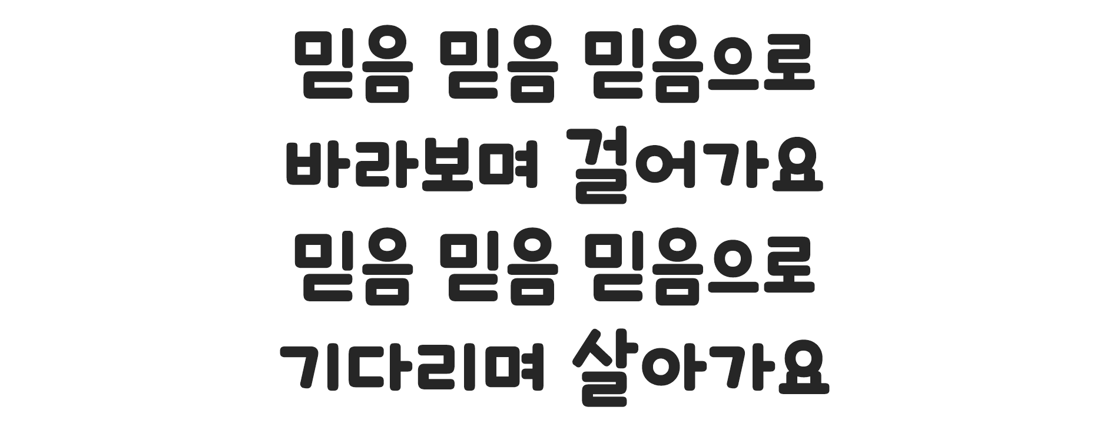

Slide 6


Slide 7


Slide 8


Slide 9






Slide 10



Slide 11



Slide 12


Slide 13


Slide 14


Slide 15


Slide 16


Slide 17




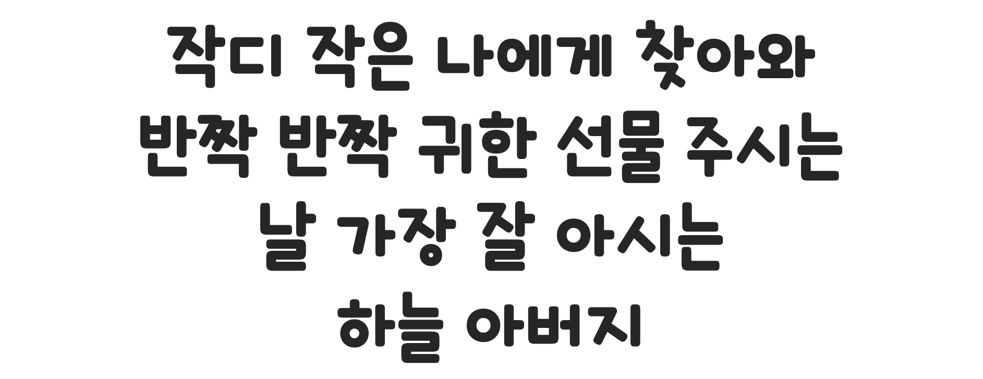

Slide 18

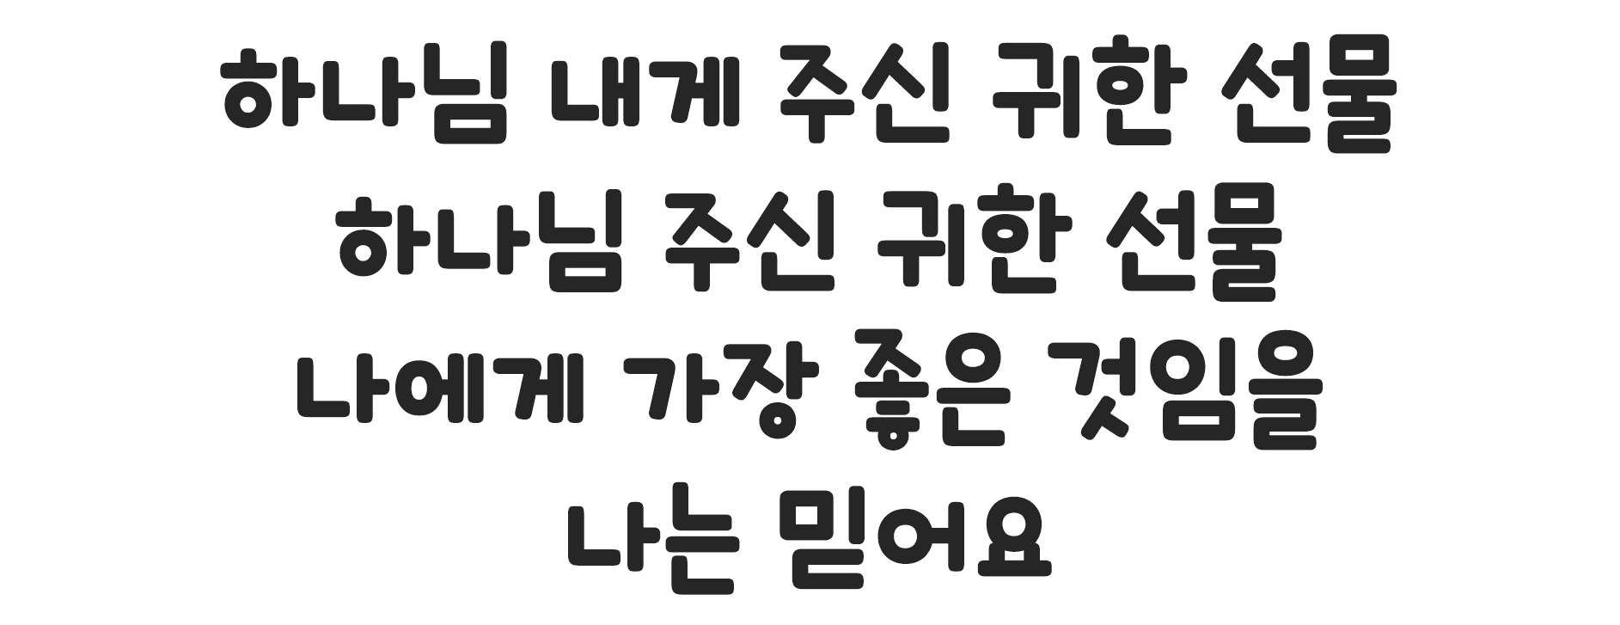

Slide 19

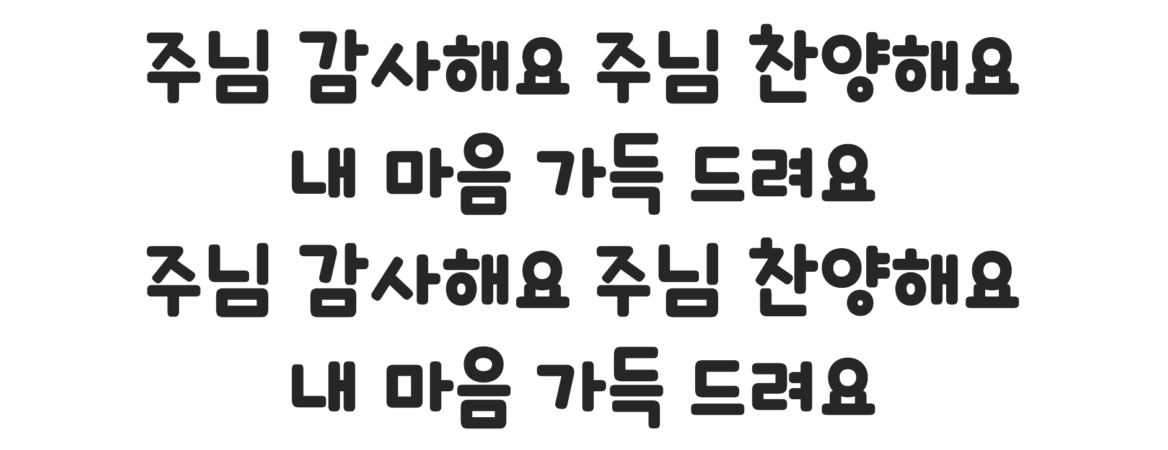

Slide 20


Slide 21


Slide 22
2025년 8월 3일 어린이 예배
오늘은 성령강림 후
여덟번째주일 입니다
•
•
•

Slide 23

사도신경
전능하사 천지를 만드신
하나님 아버지를 내가 믿사오며,
그 외아들 우리 주
예수 그리스도를 믿사오니,

Slide 24
사도신경
이는 성령으로 잉태하사
동정녀 마리아에게 나시고,
본디오 빌라도에게 고난을 받으사,
십자가에 못박혀 죽으시고,
장사한 지 사흘 만에 죽은 자
가운데서 다시 살아나시며,

Slide 25
사도신경
하늘에 오르사,
전능하신 하나님 우편에 앉아
계시다가, 저리로서 산 자와
죽은 자를 심판하러 오시리라.

Slide 26
사도신경
성령을 믿사오며, 거룩한 공회와,
성도가 서로 교통하는 것과,
죄를 사하여 주시는 것과,
몸이 다시 사는 것과,
영원히 사는 것을 믿사옵나이다.
아멘

Slide 33

대표기도
임서현 어린이

Slide 34

성경봉독
열왕기하 6장17절

Slide 35

성경봉독- 열왕기하 6장
17기도하여 이르되 여호와여 원하건
대 그의 눈을 열어서 보게 하옵소서
하니 여호와께서 그 청년의 눈을 여
시매 그가 보니 불말과 불병거가
산에 가득하여 엘리사를 둘렀더라

Slide 36
설교
눈을 열어서 보게 하소서
김광래 목사님

Slide 37
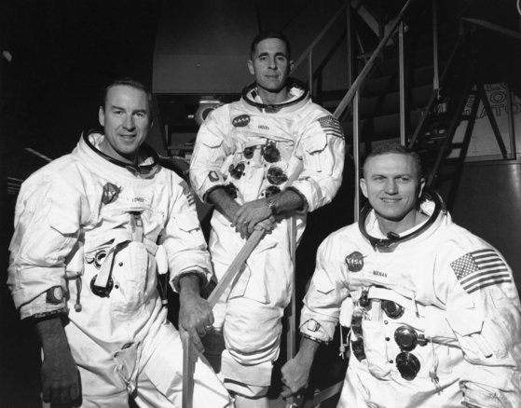
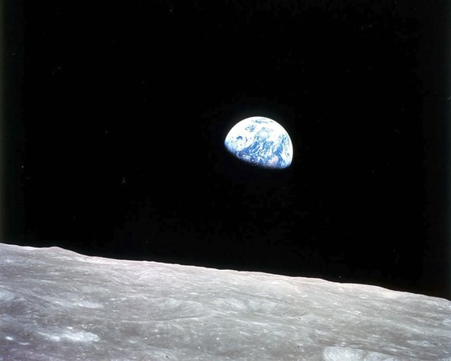
아폴로(Apollo) 8호 프랑크 보먼 Frank Borman (맨 오른쪽)
아폴로 8호에서 찍은 지구

Slide 38
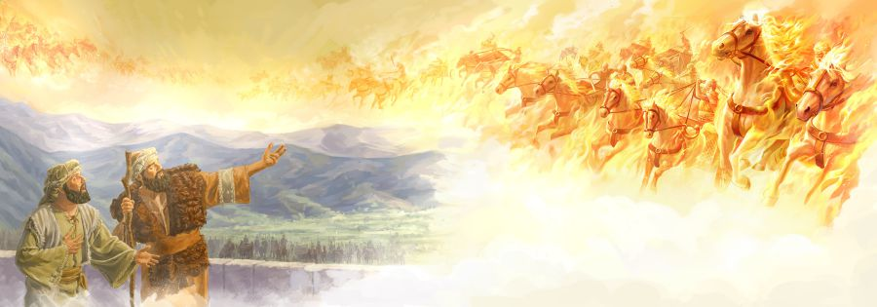

Slide 39
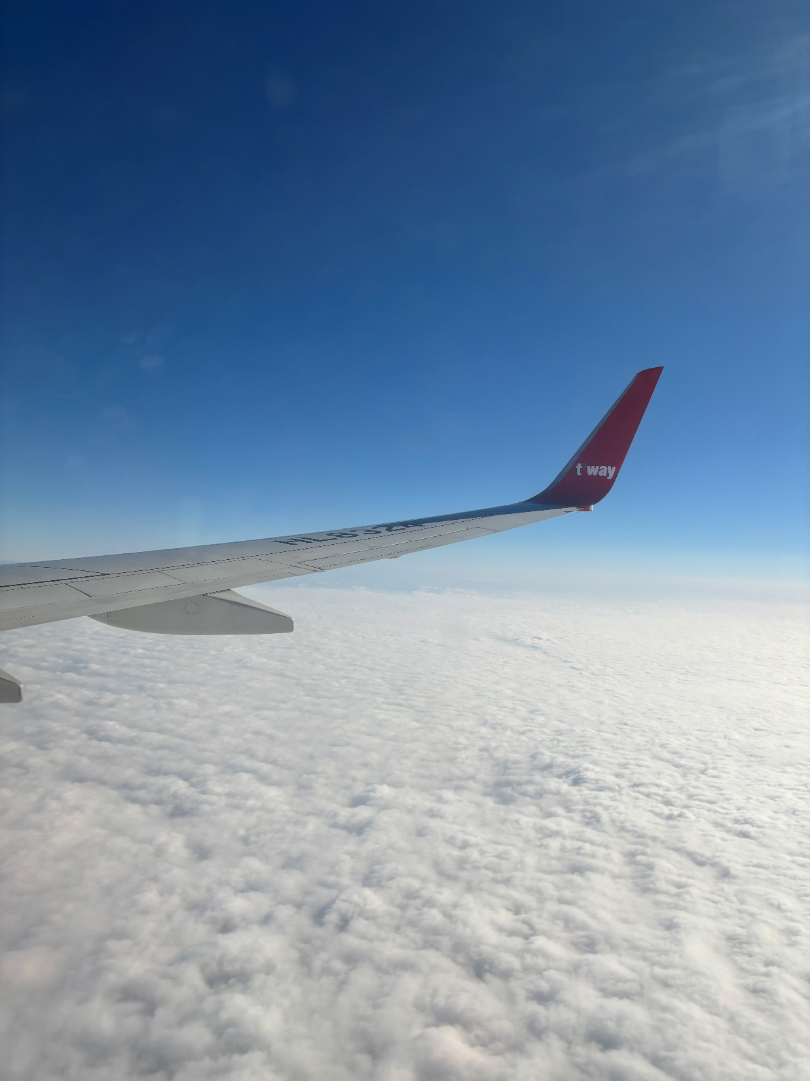
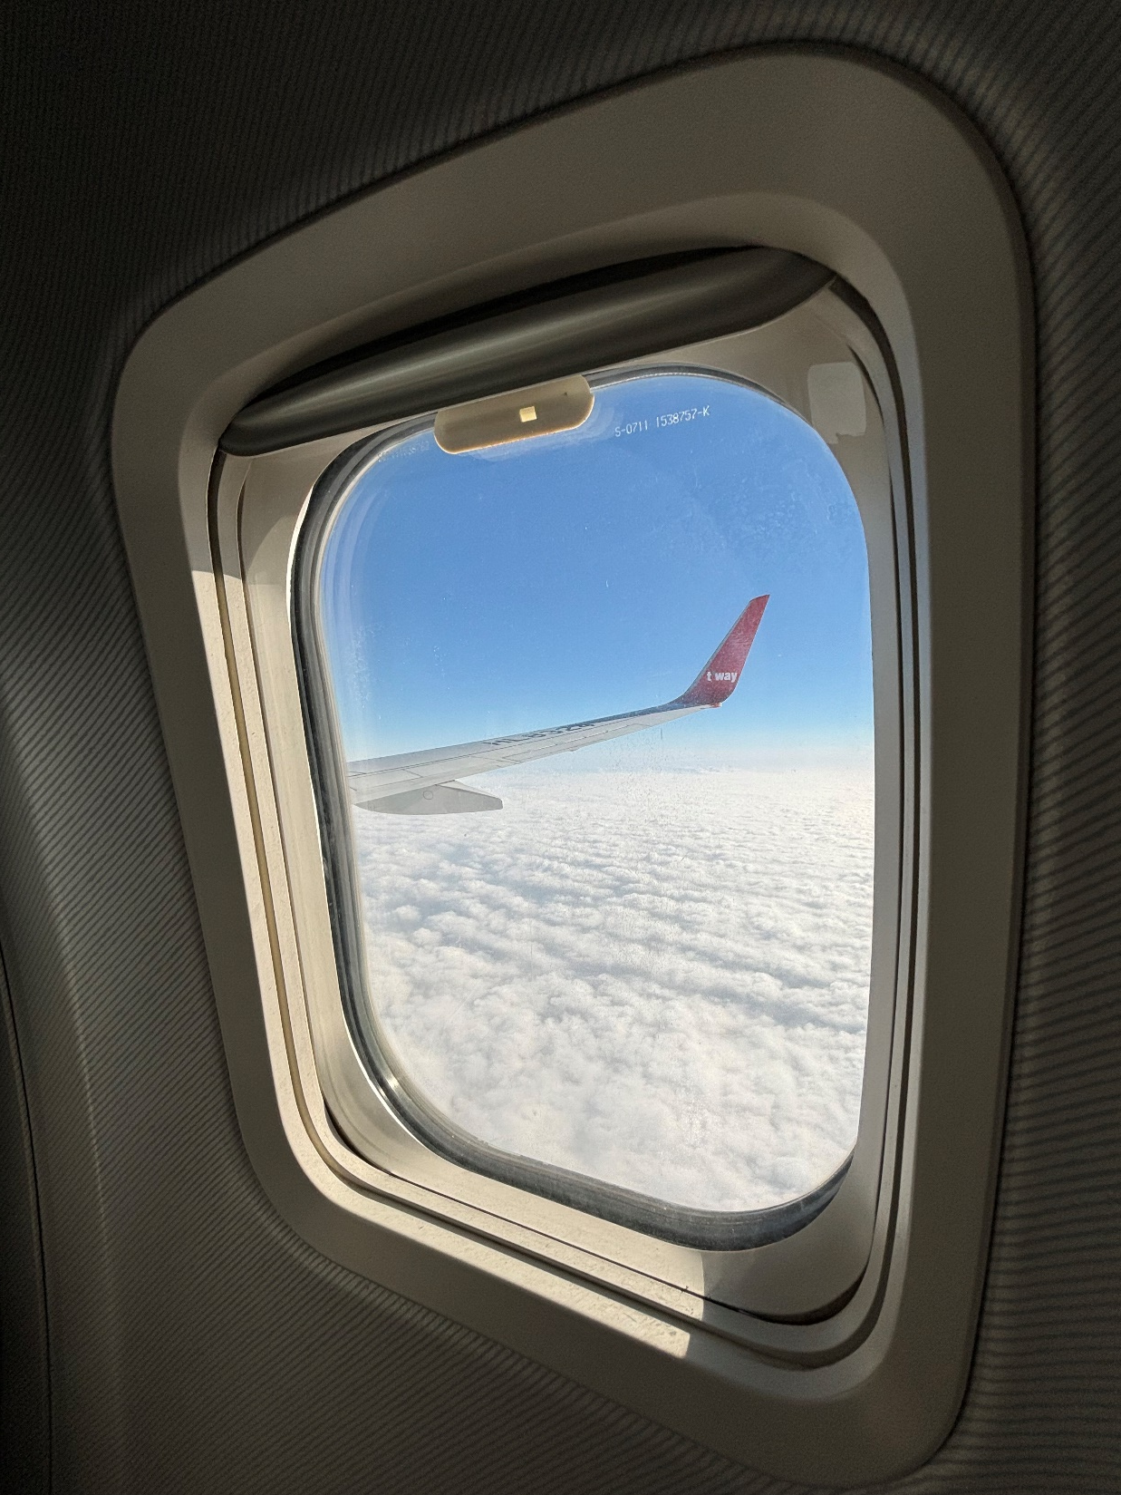

Slide 40
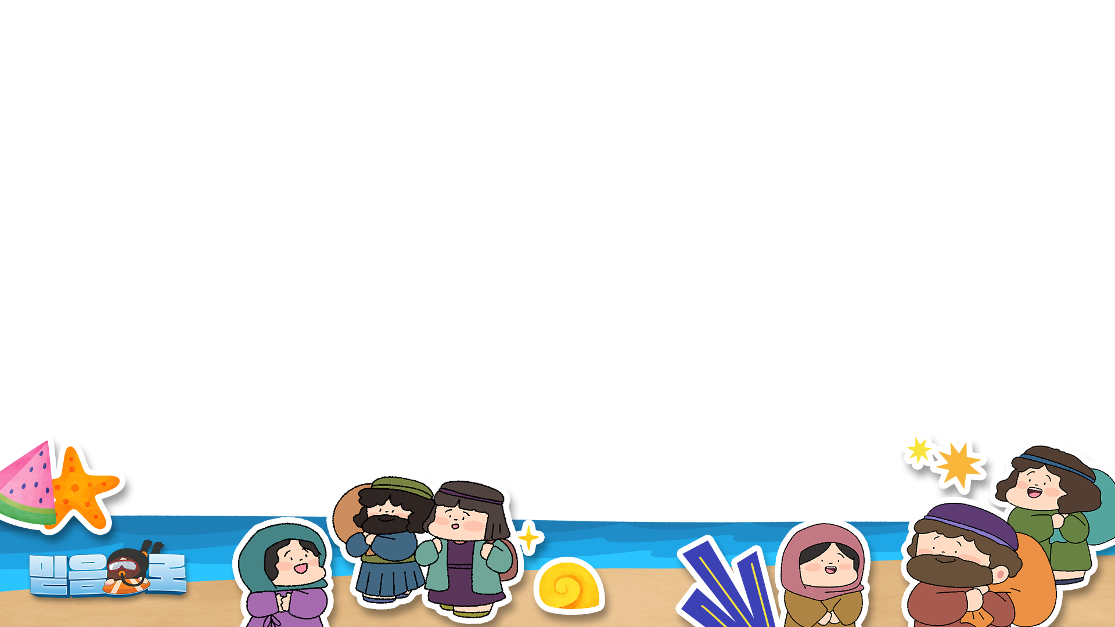

헌금 찬양 하이어 성가대

Slide 41
헌금기도
김수연 어린이

Slide 42


Slide 43
광 고
1. 예수 그리스도 향기 가득한 하나님의 자녀되기를 소망합니다
2. 8월 생일을 맞은 어린이들을 축복합니다
(예배 후 생일 파티 진행합니다)
3. 중앙연회 성경골든벨 8월30일 성남제일교회에서 진행합니다
4. 유럽 역사 기행 어린이들 잘 다녀왔고, 해외 선교 여행 중인
어린이들을 위해 계속 기도 부탁드립니다
5. 다음 주일 예배 임사자는 사회 한수영 선생님,
대표기도 박시우 어린이, 헌금기도 박로빈 어린이 입니다.
Notes:
마우스 오른쪽 클릭 후 텍스트편집(문자열추가) 버튼 누른후 텍스트 삽입 바랍니다

Slide 44

성경 말씀
우리는 구원 받는 자들에게나
망하는 자들에게나 하나님 앞에서 그리스도의 향기니
- 고린도후서 2장 15절-

Slide 45
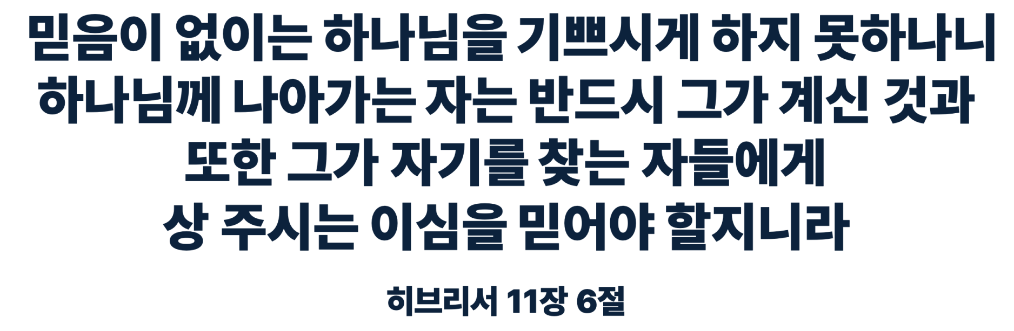
성경 말씀

Slide 46
8월 생일을 축하합니다!
구분 | 이름
어린이 | 이라임(3), 윤시원(5), 허지유(6)

Slide 47


Slide 48
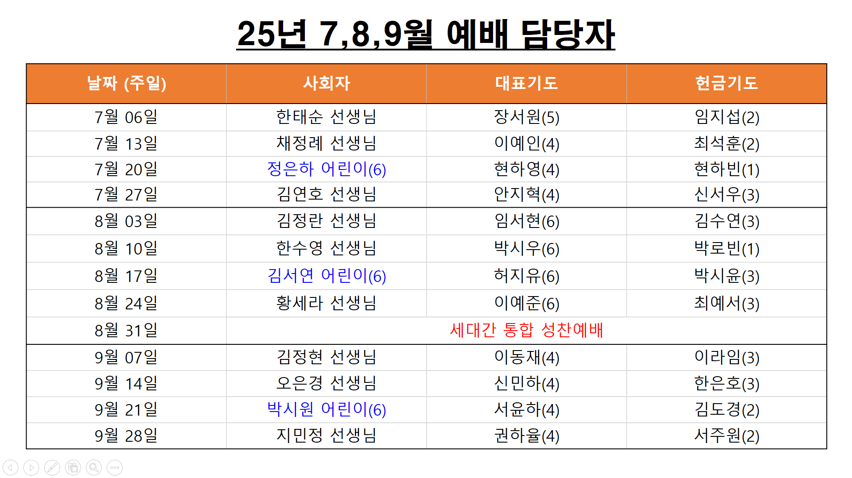
4월, 5월, 6월 예배 위원

Slide 49
주기도문
하늘에 계신 우리 아버지여,
이름이 거룩히 여김을 받으시오며,
나라가 임하시오며,
뜻이 하늘에서 이루어진 것같이
땅에서도 이루어 지이다.

Slide 50
주기도문
오늘 우리에게 일용할 양식을 주시옵고,
우리가 우리에게 죄 지은 자를
사하여 준 것같이
우리 죄를 사하여 주시옵고,

Slide 51
주기도문
우리를 시험에 들게 하지 마시옵고,
다만 악에서 구하시옵소서.
나라와 권세와 영광이 아버지께
영원히 있사옵나이다. 아멘.

Slide 52

현대교회
어린이교회
한 주간
배운 말씀대로
승리하고
다음 주일에
만나요
하나님께
영광을~

